Slide 1
The development of the innovative educational method of ACCESSIBLE tourism in Central Europe 2022-2-HU01-KA220-HED-000099410

Slide 2
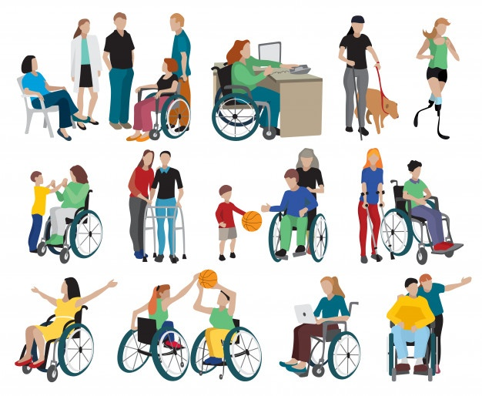
3. Definicije i vrste invaliditeta. Obilježja potražnje za pristupačnim turizmom
https://wecapable.com/types-of-disabilities-list/

Slide 3
Koncept invaliditeta zaokuplja istraživače desetljećima, s brojnim manje i više opsežnim studijama koje se provode u pokušaju da se razvije definicija koja pruža sveobuhvatan, globalni opis invaliditeta (Grövnik, 2009) Problem razvoja jedinstvene definicije proizlazi iz činjenice da postoje tri različita pristupa pojmu: (1) invaliditet kao funkcionalno ograničenje, (2) invaliditet kao administrativna definicija i (3) invaliditet kao subjektivna definicija
Koncept invaliditeta

Slide 4
(1) invaliditet kao funkcionalno ograničenje: najraširenije (2) invaliditet kao administrativna definicija: zakonska ili administrativna definicija invaliditeta, koja proizlazi iz raspodjele socijalnih naknada, tj. skupina ljudi u društvu koji imaju pravo na primanje državne potpore za ovu svrhu. Riječ je o pojedincima koji su zakonski priznati kao osobe s invaliditetom i koji primaju razne usluge skrbi i/ili koristi (3) invaliditet kao subjektivna definicija: odnosi se na pojedince koji sebe doživljavaju kao osobe s invalidditetom, vrsta dobrovoljno definiranog subjektivnog invaliditeta Istraživanja i statistike pokazuju da ovi pristupi rezultiraju različitim brojkama o broju osoba s invaliditetom, ovisno o pristupu koji se koristi (Grövnik, 2009)
Različiti pristupi invalidnosti

Slide 5
Evolucija tijekom desetljeća Kako se javna politika mijenjala, značenje ovog pojma evoluiralo je ovisno o različitim društvenim i kulturnim kontekstima (Francis i Silvers, 2016) Nekoć uobičajeno gledište: na liječnicima je da utvrde invaliditet – pristup invaliditetu sada je uobičajenija i kontroverznija tema, koja se promijenila s pojavom zaštite građanskih prava Danas, najkontroverznije pitanje više nije vezano uz to tko ima invaliditet, već jesu li ili nisu osobe koje su na neki način ograničene u svojoj sposobnosti da ostvaruju svoja prava to u mogućnosti činiti i je li tim osobama osiguran pravičan pristup
Promjenjivo značenje invaliditeta

Slide 6
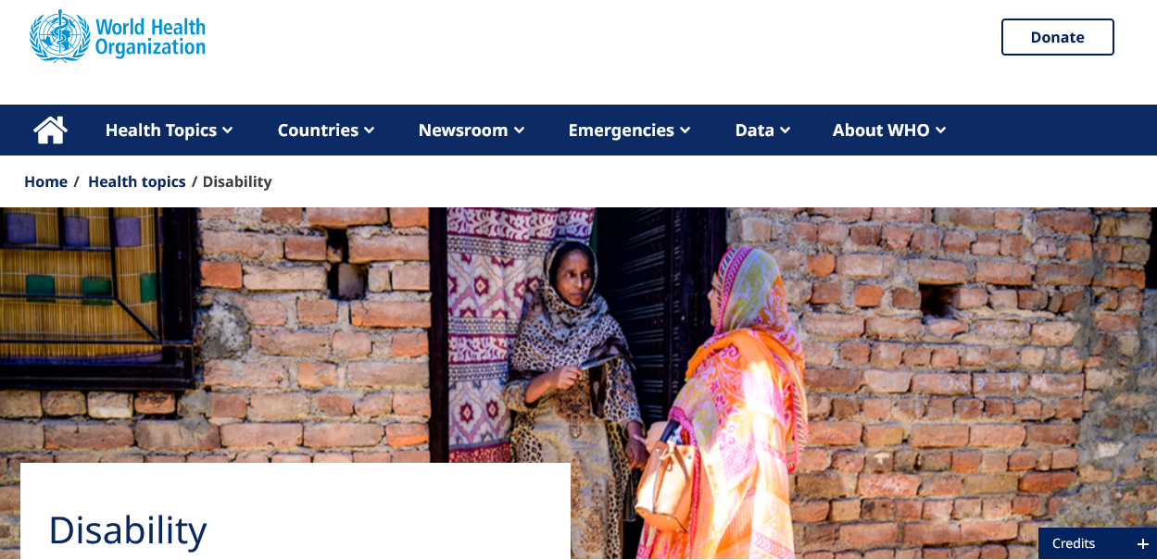
Prema Svjetskoj zdravstvenoj organizaciji, „invaliditet” je krovni pojam koji se koristi za opisivanje i identificiranje oštećenja koja su posljedica bolesti i ozljeda, fizičkih, kao i mentalnih ili emocionalnih funkcionalnih ograničenja/invaliditeta Definicija SZO-a izdvaja tri pojma, koji se razlikuju po razini i sadržaju: oštećenje, invaliditet i hendikep
Definicija invaliditeta prema SZO-u
https://www.who.int/health-topics/disability#tab=tab_1

Slide 7
Oštećenje se odnosi na bilo koju abnormalnost ili nedostatak u psihološkoj ili fiziološkoj strukturi ili ulozi osobe (oštećenje zdravlja) Invaliditet se odnosi na smanjenu sposobnost osobe da obavlja određene aktivnosti: prijevoz, samozbrinjavanje, rad, učenje itd. Hendikep: društveni nedostatak koji proizlazi iz oštećenja ili invaliditeta koji ograničava ili koči svakodnevni život pojedinca. Nedostatak je zapravo socijalizacija oštećenja ili invaliditeta
Definicija invaliditeta prema SZO-u

Slide 8
Nekoliko deskriptivnih modela invaliditeta od 1970-ih godina Medicinske pristupe slijedio je socijalni model invaliditeta, koji snažno kritizira medicinski model, smatrajući ga zastarjelim i opresivnim (Beaudry, 2016) Prema potonjem modelu, treba uzeti u obzir i okolišne čimbenike koji pridonose invaliditetu Društveni model invaliditeta kojeg su formulirali znanstvenici razlikuje društvenu isključenost koja je posljedica invaliditeta i oštećenja koja proizlaze iz tjelesnog ograničenja. Invaliditet se sada definira ne samo u funkcionalnom smislu, već i u smislu ograničenja aktivnosti uzrokovanog društvenim faktorom. U ovom pristupu fokus nije na tjelesnoj nesposobnosti, već na sudjelovanju u aktivnostima (Shakespeare, 2010)
Deskriptivni modeli invaliditeta

Slide 9
Ovisno o odabranoj perspektivi: - naturalističko stajalište invaliditet vidi kao biološku osobinu - konstruktivističko stajalište invaliditet vidi kao djelomično društveno konstruiran fenomen Osim toga, u literaturi postoji novi koncept – koncept marginaliziranog funkcioniranja (Jenkins i Webster, 2021) koji se odnosi na odnos između fizičkih sposobnosti pojedinca i njegovog društvenog (duševnog) svijeta. Ovaj koncept ima za cilj kombinirati fizičke i psihičke faktore kada se govori o invaliditetu
Dva postojeća pogleda na tjelesni invaliditet

Slide 10
Medicinska perspektiva (kraj 19. stoljeća): invaliditet je povezan s lošim zdravljem, a u ovom razdoblju abnormalno biološko funkcioniranje povezano je s invaliditetom
Definicije invaliditeta u povijesnom kontekstu
Fawcett Memorial, Vauxhall Park, Vauxhall, Henry Fawcett (1833.-1884.) bio je slijepi akademik, državnik i generalni upravitelj pošte koji se zalagao za javne otvorene prostore. Ovdje prikazani kip srušen je početkom 1960-ih godina
https://historicengland.org.uk/research/inclusive-heritage/disability-history/1832-1914/

Slide 11
Perspektiva prije građanskih prava (početak do sredine 20. stoljeća): pojavio se opći pogled na invaliditet kao funkcionalni invaliditet, a zatim je kolektivno obrađen u politici Diskriminacija tijekom ovog razdoblja, rezultat je isključenje osoba s invaliditetom iz pristupa zajedničkim uslugama Štoviše, za njih su uvedeni zakonski propisani programi potpore koji se temelje na medicinskim dijagnozama za pojedince. Prosudbe nisu uvijek bile ujednačene, što je dovelo do neslaganja, npr. o tome je li netko sposoban za rad ili nije
Definicije invaliditeta u povijesnom kontekstu

Slide 12
Perspektiva građanskih prava (druga polovica 20. stoljeća): priznanje isključenosti i diskriminacije ove skupine Uloženi su napori da se osobama s invaliditetom omogući jednak pristup javnim zgradama, javnom prijevozu i obrazovanju. Zakonodavstvo o građanskim pravima za zaustavljanje diskriminacije osoba s invaliditetom i osiguranje pristupačnosti u svim područjima. U pozadini ovih nastojanja nalazi se gledište da nepovoljan položaj osoba s invaliditetom u određenoj mjeri nije biološki nedostatak, već društvena diskriminacija
Definicije invaliditeta u povijesnom kontekstu

Slide 13
Etička perspektiva: ovaj se aspekt odnosi na činjenicu da invaliditet ima različita značenja u različitim kontekstima, njegov opseg također varira ovisno o kontekstu, a to često stvara etičke poteškoće (npr. u slučajevima kada je uključeno zapošljavanje i dotični pojedinac želi raditi) Postavlja se pitanje je li pojedinac (bez obzira na postojanje ili težinu invaliditeta) bio izložen diskriminaciji zbog svog invaliditeta i je li njegovo ili njezino pravo na pravedne socijalne mogućnosti prekršeno
Definicije invaliditeta u povijesnom kontekstu

Slide 14
Usvojena 2007. godine, obvezujuća za države članice EU-a, dio pravnog poretka EU-a Prema Konvenciji UN-a o pravima osoba s invaliditetom, osoba s invaliditetom je svaka osoba koja ima dugotrajno fizičko, mentalno, intelektualno ili osjetilno oštećenje koje, zajedno s nizom drugih prepreka, može ograničiti potpuno, učinkovito i ravnopravno sudjelovanje te osobe u društvu. Konvencija ima za cilj osigurati da osobe s invaliditetom imaju jednako pravo kao i sve druge osobe na uživanje najvišeg mogućeg standarda zdravlja
Definicija prema Konvenciji UN-a o pravima osoba s invaliditetom

Slide 15
Invaliditet ima mnogo različitih pristupa i oblika; u mnogim slučajevima pojam nije jasno definiran, jer pod invaliditetom ne podrazumijevamo samo oštećenje pokretljivosti, oštećenje vida, oštećenje sluha, razvojno oštećenje, intelektualno oštećenje, teškoće učenja ili invaliditet povezan s dugotrajnim zdravstvenim stanjem – ljudi također mogu imati nevidljive smetnje kao što su alergije, a treba spomenuti i starije osobe
Definicije invaliditeta – završne riječi

Slide 16
Stariji su zbog svoje dobi ranjiviji na razvoj nekog oblika invaliditeta u starijoj dobi (Zsarnóczky , 2018) Prema Europskoj komisiji (EK, 2010), više od jedne trećine ljudi u dobi od 75 i više godina ima invaliditet koji ih u određenoj mjeri ograničava, a očekuje se da će se taj udio povećavati kako stanovništvo EU-a stari. Zbog toga Strategija Europske komisije o osobama s invaliditetom postavlja kao cilj pružanje mogućnosti osobama s invaliditetom da uživaju svoja prava i sudjeluju u društvu – što treba postići kroz sljedeće prioritete: pristupačnost, sudjelovanje, jednakost, zapošljavanje, obrazovanje i osposobljavanje, socijalna zaštita, zdravlje i vanjsko djelovanje
Definicije invaliditeta – završne riječi

Slide 17
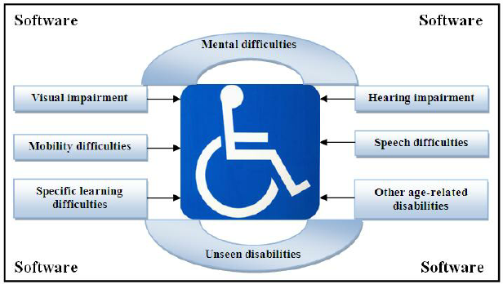
Postoji mnogo različitih pristupa pojmu invaliditeta, a njegovo se značenje mijenjalo tijekom vremena. Sljedeća standardna definicija može se usvojiti kao valjana za ovu svrhu: invaliditet se odnosi na fizičko ili mentalno stanje koje se odnosi na neku vrstu fizičkog ili mentalnog oštećenja pojedinca, a kao rezultat, pojedinac se suočava s preprekama u svom svakodnevnom životu (Zsarnóczky, 2017)
Definicije invaliditeta – završne riječi
https://www.researchgate.net/publication/264422652_Disability-Aware_Software_Engineering_for_Improved_System_Accessibility_and_Usability/figures?lo=1

Slide 18
Nije jednostavan zadatak: postoji nekoliko različitih kategorizacija na temelju perspektive koja se koristi za grupiranje tih pojedinaca. Ako se koristi medicinska dijagnoza, tada skup statističkih podataka izračunat u trenutnoj situaciji mora uzeti u obzir činjenicu da se u bilo kojem trenutku kod nekih pojedinaca može potencijalno razviti invaliditet, tako da su moguće situacije u kojima ova klasifikacija trenutno nije važeća, ali se može pojaviti u budućnosti Invaliditet nije stanje nego proces, koji može biti progresivan, statičan ili povremen Invaliditet se može pojaviti u različitim situacijama i razdobljima života: pri rođenju, u djetinjstvu ili u odrasloj dobi, kao posljedica ozljede ili kao rezultat genetskih uvjeta
Klasifikacija osoba s invaliditetom – prethodna razmišljanja

Slide 19
Najčešća i najpoznatija klasifikacija: četiri osnovna tipa invaliditeta - tjelesni, intelektualni, mentalni i osjetilni (ne moraju se podudarati s grupiranjima koja se nalaze u literaturi) (1) Tjelesni invaliditet je stanje koje utječe na dio tijela osobe koje oštećuje ili ograničava fizičko funkcioniranje ili pokretljivost (uzrokovano genetikom, bolešću ili ozljedom) - osobe s poteškoćama u kretanju (2) Osobe s intelektualnim teškoćama imaju poteškoće sa samozbrinjavanjem, sigurnošću, komunikacijom i društvenom interakcijom. Uzroci mogu biti genetika, bolest, ozljeda. To uključuje npr. nedostatke u govornim i jezičnim vještinama (3) Mentalni invaliditet: poremećaji mišljenja, emocija i ponašanja. Može biti uzrokovana uglavnom ozljedom mozga ili abnormalnim neurološkim razvojem. Može uključivati bipolarni poremećaj, depresiju, shizofreniju i bulimiju (4) Senzorni invaliditet utječe na sluh, vid, dodir, miris ili okus osobe. To uključuje poremećaj iz spektra autizma, sljepoću i gubitak sluha
Klasifikacija osoba s invaliditetom – pristupi

Slide 20
Drugi pristup s četiri glavne kategorije invaliditeta: oštećenje vida, oštećenje sluha, oštećenje pokretljivosti i kognitivno oštećenje (Crow, 2008) (1) Oštećenje vida – tri vrste: potpuna sljepoća, slabovidnost i daltonizam (2) Osobe s gubitkom sluha mogu imaju smanjenu sposobnost čuti određene frekvencije (tonove) i mogu imati poteškoće sa sluhom (3) Osobe s motoričkim oštećenjima su osobe s tjelesnim ili lokomotornim oštećenjima koje se suočavaju s nizom poteškoća u obavljanju svojih aktivnosti, ovisno o težini i vrsti oštećenja. Širok raspon stanja povezan je s motoričkim poteškoćama, npr. neki ljudi u ovoj skupini imaju ograničenu mogućnost korištenja ruku, dok ih drugi uopće ne koriste (4) Za osobe s kognitivnim oštećenjima, pamćenje, percepcija, rješavanje problema i konceptualizacija mogu biti izazovni – autizam, ozljeda mozga, epilepsija, mentalna ili neurološka oštećenja
Klasifikacija osoba s invaliditetom – pristupi

Slide 21
Invaliditet je stanje ili funkcija u kojoj je pojedinac u znatno nepovoljnijem položaju u usporedbi s njegovom ili njezinom normalnom razinom funkcioniranja Izraz se odnosi na individualno funkcioniranje, uključujući tjelesno oštećenje, oštećenje osjetila, kognitivno oštećenje, intelektualno oštećenje, mentalno oštećenje i razne vrste kroničnih bolesti. Invaliditet može utjecati na organe ili dijelove tijela, ali također može utjecati na sudjelovanje osobe u različitim aspektima njegovog ili njenog života
Klasifikacija osoba s invaliditetom – WHO

Slide 22
2001. godina: SZO objavljulje Međunarodnu klasifikaciju funkcioniranja, invaliditeta i zdravlja (ICF). Primarni cilj: koristan alat za opisivanje zdravstvenog stanja stanovništva i za međunarodnu upotrebu. Zamišljen kao standardizirani zajednički okvir za omogućavanje komunikacije o zdravlju i zdravstvenoj skrbi u različitim disciplinama diljem svijeta ICF je sustavno grupiranje ljudi s različitim zdravstvenim stanjima, razlikujući koncepte funkcionalnosti i invaliditeta (1) Funkcionalnost: krovni pojam uključujući sve tjelesne funkcije, aktivnosti i sudjelovanje (2) Invaliditet: također krovni pojam koji se odnosi na oštećenja, ograničenja aktivnosti ili ograničenja sudjelovanja ICF se ne odnosi samo na osobe s invaliditetom, on je univerzalna klasifikacija stanja povezanih sa zdravljem
Klasifikacija osoba s invaliditetom – WHO

Slide 23
Dva definirajuća dijela: funkcionalna sposobnost i invaliditet (1) i kontekstualni (okolišni) čimbenici (2). Potonje se odnosi na cijeli kontekst života pojedinca, faktore koji mogu utjecati na zdravstveno stanje pojedinca. Klasifikacija dalje dijeli dvije glavne kategorije u dvije potpodjele (ICF, 2001)
Klasifikacija osoba s invaliditetom – WHO
(1). Funkcionalna sposobnost i invaliditet
(a) Funkcije i strukture tijela
(b) Aktivnosti i sudjelovanje
(2). Kontekstualni (okolišni) čimbenici
(c) Čimbenici okoliša
(d) Osobni faktori
Izvor: prema ICF, 2001

Slide 24
(a) Tjelesne funkcije: fiziološke (uključujući psihološke) funkcije tjelesnih sustava; strukture: anatomski dijelovi tijela (kao što su organi, udovi i njihovi dijelovi). U oba slučaja, šteta (odstupanje/gubitak) je značajna (b) Aktivnosti i sudjelovanje: pojedinac ne može sudjelovati u aktivnosti ili ju obavljati (c) Čimbenici okoline: fizički, društveni čimbenici i čimbenici stava s kojima ljudi žive. Općenito vanjski čimbenici, neovisni o pojedincima. Mogu imati pozitivne ili negativne učinke na zdravlje pojedinca (d) Osobni čimbenici: specifična pozadina životnog stila pojedinca koja se odnosi na karakteristike koje nisu nužno dio procjene zdravstvenog stanja: kondicija, stil života, navike, odgoj, obrazovanje itd. Ovi čimbenici mogu imati ulogu na bilo kojoj razini invaliditeta
Klasifikacija osoba s invaliditetom – WHO

Slide 25
Kodira pojedince u smislu njihovog zdravstvenog statusa tako da rješavanje problema i intervencije nisu vezane samo za pojedinca, već imaju utjecaj na društvo i ponašanje društva Svaki program intervencije izrađen za te skupine može se koristiti za procjenu je li program bio učinkovit. Implikacije korištenja ICF-a u intervenciji mogu biti sljedeće (BORNMAN, 2004): (1) isticanjem snaga osoba s invaliditetom, usredotočuje se na njihovo sudjelovanje u njihovom specifičnom društvenom okruženju, pomažući im u interakciji s drugima (2) doprinosi širem sudjelovanju kroz ciljane programe za članove društva (3) usredotočuje se na čimbenike okoliša i pomaže u promicanju svijesti, društvene uključenosti i poboljšanju stavova prema invaliditetu
Prednosti WHO-ove ICF klasifikacije

Slide 26
Dvije vrste orijentacije prema invaliditetu: orijentacija „kulturne većine” i orijentacija manjine ili „subkulture” (Darling, 2003) Orijentacija „kulturne većine” odnosi se na prihvaćanje i/ili pristup općeprihvaćenim normama izgleda i sposobnosti na strani pojedinca Orijentacija manjine ili „ subkulture“ temelji se na vrijednosti različitosti osoba s invaliditetom, tj. podrazumijeva prihvaćanje situacije u kojoj alternativne norme (posebni slučajevi) postoje uz većinske norme. U ovom obliku orijentacije, pojedinac može odlučiti odbaciti uvriježene norme i dati prednost svom identitetu s invaliditetom
Svijest o identitetu osoba s invaliditetom u literaturi, tipologija

Slide 27
Na temelju dvije spomenute orijentacije, Darling (2003) je definirao tipologiju svijesti o identitetu osoba s invaliditetom, koja se može mijenjati tijekom vremena (ljudi mogu prolaziti kroz te procese), ali u osnovi spada u jednu ili drugu kategoriju u određenom trenutku, kako se postavljaju u društvo, kako se orijentiraju, kako se informiraju u društvu
Svijest o identitetu osoba s invaliditetom u literaturi, tipologija

Slide 28
Danski autor Bank-Mikkelsena je 1969. godine izjavio sljedeće: "...omogućiti osobama s intelektualnim teškoćama ostvarenje egzistencije koja je što bliža normalnim životnim uvjetima" (Disability Studies Glossary, 2009) To je dovelo do definiranja sveobuhvatnog teorijskog koncepta da se invaliditet sve više treba promatrati kao normalan oblik ljudskog života. Osim toga, u literaturi se pojavio tzv. “afirmacijski model” prema kojem invaliditet treba promatrati kao dio pozitivnog društvenog procesa (Darling, 2003)
Svijest o identitetu osoba s invaliditetom – koncept normalizacije

Slide 29
Darling (2003) razlikuje sljedeće kategorije u koje se osobe s invaliditetom mogu klasificirati na temelju njihove identifikacije sa svakom vrstom: normalizatori; križari; afirmatori; situacijski identifikatori; odbijači; apatični; izolirani pojačivači
Svijest o identitetu osoba s invaliditetom u literaturi, tipologija

Slide 30
Normalizatori: ljudi koji prihvaćaju norme većinskog društva i više ili manje uspijevaju razviti način života u kojem živi većinsko društvo. To su oni čiji invaliditet obično nije jako vidljiv, čak se mogu odlučiti prikazati kao „normalni“ Križari: oni koji prihvaćaju norme kulturne većine, ali nemaju pristup normaliziranom načinu života. Stoga se uključuju u subkulturu osoba s invaliditetom, prvenstveno radi samozastupanja i društvenih promjena
Darlingove kategorije osoba s invaliditetom na temelju njihove samoidentifikacije

Slide 31
Afirmatori: pojedinci koji se identificiraju sa supkulturom osoba s invaliditetom kako bi postigli svoje ciljeve. Za razliku od prethodne kategorije, njihova je identifikacija snažna, svoj invaliditet doživljavaju kao vlastiti, primarni identitet Situacijski identifikatori: osobe koje su u stanju zadržati više identiteta istovremeno, ovisno o tome koji im odgovara. Ponekad prihvaćaju većinske norme, a u drugim trenucima prihvaćaju supkulturu
Darlingove kategorije osoba s invaliditetom na temelju njihove samoidentifikacije

Slide 32
Odbijači: ljudi koji žele normalizaciju, ali ju ne mogu postići, ali također nemaju pristup subkulturi osoba s invaliditetom. Mogu biti nepismeni ili živjeti u siromaštvu ili izoliranim područjima. Takvi će pojedinci vjerojatnije biti izloženi normama većinske kulture Apatični: pojedinci koji ostaju apatični ili potpuno neinformirani. Najvjerojatnije će biti uključeni pojedinci koji pate od ozbiljne mentalne bolesti ili poteškoća u učenju Izolirani pojačivači: ljudi koji nemaju pristup subkulturi osoba s invaliditetom. Čim toga postanu svjesni, vjerojatno će se pridružiti subkulturi osoba s invaliditetom
Darlingove kategorije osoba s invaliditetom na temelju njihove samoidentifikacije

Slide 33
Postoji nekoliko različitih klasifikacija osoba s invaliditetom Osobe s invaliditetom ne čine veliku homogenu skupinu; oni su pojedinci s nizom jedinstvenih karakteristika (Zsarnóczky, 2017) Postoje mnoge vrste invaliditeta i mnoge posljedice za socijalizaciju pojedinaca u društvu Vrlo je važno imati pozitivan društveni stav i prikladnu primjenu politika kako bi se poboljšala situacija i životni uvjeti osoba s invaliditetom u društvu Mogu se definirati brojne različite podskupine: korišteni pojmovi ne bi trebali biti stigmatizirajući ili diskriminirajući, već bi trebali poticati napore obrazovne, zdravstvene i socijalne politike primjerene stanju
Klasifikacija osoba s invaliditetom – završne riječi

Slide 34
S obzirom na to da je fokus ovog kolegija na sudjelovanju osoba s invaliditetom u turizmu, treba razmotriti specifične ciljne skupine pristupačnog turizma Važno je napomenuti da se iz perspektive pristupačnog turizma razlikuju sljedeće četiri osnovne kategorije (invaliditeta) za sudjelovanje osoba s invaliditetom u turizmu: (1) osjetilna (vidni, slušni), (2) komunikacijska (govorni poremećaji), (3) tjelesna (pokretljivost, privremeno ograničenje, invaliditet povezan s godinama) i (4) intelektualna (ili psihosocijalna) Osim ove četiri osnovne kategorije, postojo i tzv. višestruka oštećenja
Klasifikacija osoba s invaliditetom – završne riječi

